Slide 1
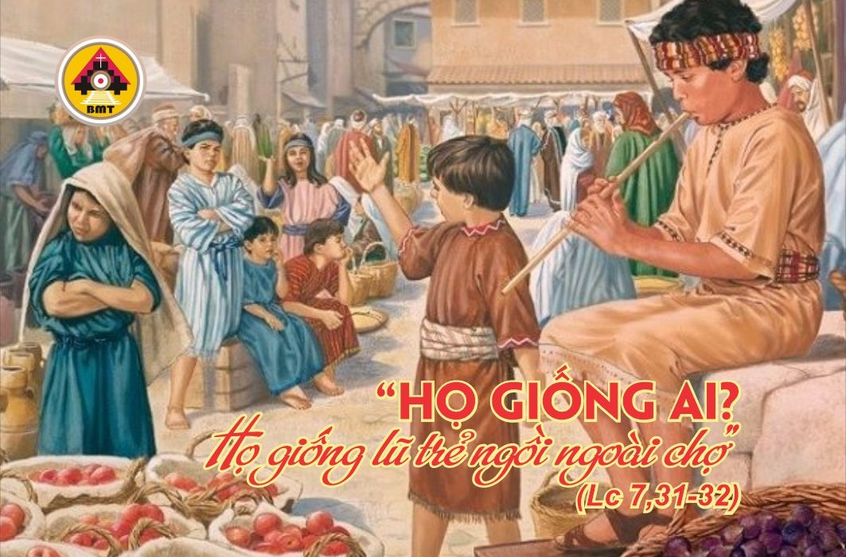

THỨ TƯ TUẦN XXIV THƯỜNG NIÊN A

Slide 2
Ca Nhập Lễ
Lạy Chúa, xin ban bình an cho những ai trông cậy vào Chúa, xin cho các tiên tri của Chúa được trung trực; xin nhậm lời cầu nguyện của tôi tớ Chúa, và của Israel dân Chúa.

Slide 3

Bài Đọc 1: 1 Cr 12, 31 – 13, 13
“Ðức tin, đức cậy, đức mến vẫn tồn tại, nhưng đức mến là trọng hơn cả”.
Trích thư thứ nhất của Thánh Phaolô Tông đồ gửi tín hữu Côrintô.

Slide 4
Đáp Ca
Tv 32, 2-3. 4-5. 12 và 22
Đáp: Phúc thay dân tộc mà Chúa chọn làm cơ nghiệp riêng mình (c. 12b).

Slide 5
Alleluia: Tv 147, 12a và 15a
Alleluia-alleluia: – Giêrusalem, hãy ngợi khen Chúa, Ðấng đã sai lời Người xuống cõi trần ai. – Alleluia.

Slide 6
Phúc Âm: Lc 7, 31-35

Slide 7


Slide 8

DÂNG LỄ

Slide 9
CA HIỆP LỄ
Ôi Thiên Chúa, cao quý thay ân sủng của Ngài. Con người ta tìm nương tựa trong bóng cánh của Ngài.

Slide 10
THỨ TƯ TUẦN XXIV THƯỜNG NIÊN A

